Slide 1




AÇÕES DO INSTITUTO
RUI BARBOSA
Crislayne Cavalcante de Moraes (TCE-PR/IRB)
Nelson Nei Granato Neto (TCE-PR/IRB)
Belo Horizonte, 22 de março de 2019

Slide 2
NBASP 100
OBJETIVO E TIPO DE AUDITORIA
Avaliar se um dado objeto...
...está em conformidade com o critérios aplicáveis
Identificar o tipo de auditoria adequada
ELEMENTOS DA
FISCALIZAÇÃO
Identificar as três partes
Identificar
objeto
Identificar
critérios
Identificar o tipo de trabalho
Identificar o nível de asseguração
PLANEJAMENTO
Entender a entidade e seus controles
Avaliar riscos
Definir escopo (objeto e critérios) e abordagem
Plano de Auditoria
EXECUÇÃO
Coletar evidências e...
...avaliar se elas são suficientes e apropriadas
RELATÓRIO
Emitir uma opinião e...
...encaminhar para os usuários previstos

Slide 3
FLUXO AUDITORIA DO SETOR PÚBLICO (NBASP100)
OBJETIVO
Verificar:
DEMONSTRATIVOS
(auditoria financeira)
Ou Verificar:
CONFORMIDADE
(aud. de conformidade)
Ou Verificar:
DESEMPENHO
(aud. operacional)
Ou combinar objetivos
(aud. combinadas)
Identificar
ÁREAS SIGNIFICATIVAS PARA O USUÁRIO e/ou
RISCOS DE DISTORÇÕES
ESTRATÉGIA
ELEMENTOS DA
FISCALIZAÇÃO
(Planejamento Estratégico)
identificar
PARTES
Identificar a
Materialidade
Identificar
OBJETO
Documentar a
estratégia
Identificar o tipo de trabalho
Identificar o nível de asseguração
Identificar os
CRITÉRIOS
PLANEJAMENTO
Entender a entidade e seus controles
Avaliar riscos de distorções na entidade
Definir escopo (limites e extensão dos procedimentos) e cronograma
Plano de Auditoria
OPERACIONAL
EXECUÇÃO
Coletar evidências e...
...avaliar se elas são suficientes e apropriadas
Formação da
CONCLUSÃO
RELATÓRIO
Relatar uma conclusão e...
...encaminhar para os usuários previstos
MONITORAMENTO
Notes:
Fluxo baseado na ISSAI/NBASP 100 – ISSAI/NBASP 400 – ISSAI 4000 (para fins didáticos).

Slide 4
NBASP 100 – ELEMENTOS DA FISCALIZAÇÃO
AUDITOR
*Quem vai fazer a fiscalização: Tribunal de Contas (designando uma equipe)
TRÊS PARTES
DA AUDITORIA
PARTE RESPONSÁVEL
*Quem são as entidades que são responsáveis pelo objeto da fiscalização
USUÁRIO PREVISTO
*Para quem eu vou entregar o relatório de fiscalização
*a identificação do usuário previsto vai ajudar a definir o objeto e os critérios da fiscalização

Slide 5
NBASP 100 – ELEMENTOS DA FISCALIZAÇÃO
USUÁRIO PREVISTO
SOCIEDADE
OBJETIVOS DO DESENVOLVIMENTO SUSTENTÁVEL:
Agenda mundial com objetivos e metas para 2030
PROJETO OCDE-TCU-IRB-TCs
SISTEMA DE INDICADORES DE FISCALIZAÇÃO
Painéis de indicadores ajudarão a identificar os objetos prioritários na educação

Slide 6
NBASP 100 – ELEMENTOS DA FISCALIZAÇÃO
PARTE RESPONSÁVEL
ENTIDADES
OBJETIVOS DO DESENVOLVIMENTO SUSTENTÁVEL:
Agenda mundial com objetivos e metas para 2030
PROJETO OCDE-TCU-IRB-TCs
SISTEMA DE INDICADORES DE FISCALIZAÇÃO
Definidos os objetos e os critérios, os painéis de indicadores ajudarão a identificar as entidades a serem fiscalizadas de acordo com o seu desempenho

Slide 7
NBASP 100
OBJETIVO E TIPO DE AUDITORIA
Avaliar se um dado objeto...
...está em conformidade com o critérios aplicáveis
Identificar o tipo de auditoria adequada
ELEMENTOS DA
FISCALIZAÇÃO
Identificar as três partes
Identificar
objeto
Identificar
critérios
Identificar o tipo de trabalho
Identificar o nível de asseguração
PLANEJAMENTO
Entender a entidade e seus controles
Avaliar riscos
Definir escopo (objeto e critérios) e abordagem
Plano de Auditoria
EXECUÇÃO
Coletar evidências e...
...avaliar se elas são suficientes e apropriadas
RELATÓRIO
Emitir uma opinião e...
...encaminhar para os usuários previstos

Slide 8
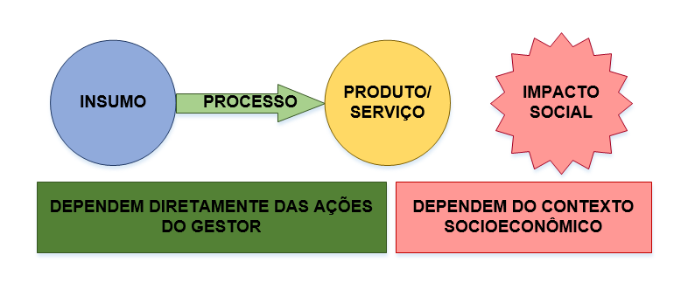
PROCESSO DE PRODUÇÃO E FISCALIZAÇÃO DE POLÍTICAS PÚBLICAS

Slide 9

SISTEMA DE INDICADORES DE FISCALIZAÇÃO
RESULTADO
IMPACTO
*Produção de serviços públicos
*Eficácia: atingimento de metas
FISCALIZAÇÃO ORIENTADA PARA OS RESULTADOS DAS POLÍTICAS PÚBLICAS
INDUZIR OS GESTORES A ENTREGAREM MAIS E MELHORES SERVIÇOS PÚBLICOS À POPULAÇÃO
*Existência de controles internos
*IDEB, Proficiência, Evasão
*Estrutura
*Docentes
*Acompanhamento das metas do PNE
*[...]
*Montante de recursos
PROCESSO
INSUMO
*IEGM/IEGE (IRB)
*I-EDUC
*Vinculações legais:
Aplicação do 25% da Educação
Regra do 60% do FUNDEB
Regra do 95% do FUNDEB

Slide 10
MUITO OBRIGADO!
CRISLAYNE CAVALCANTE DE MORAES
NELSON NEI GRANATO NETO
irb@irbcontas.org.br
(41) 3350-1875

